Slide 1
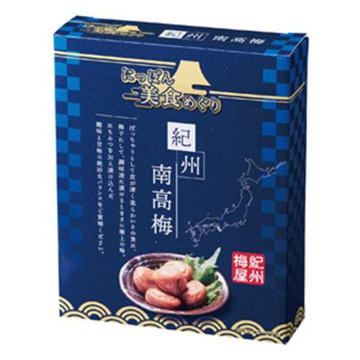
【提案書】
にっぽん美食めぐり 紀州南高梅 ※税率8％
梅の名産地として有名な紀州和歌山県産の「南高梅」をひとつひとつ個包装にした高級感のある商品です。お茶請けにもぴったりで、ちょっとしたご挨拶用や手土産用などにおすすめです。※こちらの商品は、最小ロット数単位（倍数）のみの承りになります。
特徴
納期
納期スペース
仕様
サイズ : 箱サイズ/155×125×35mm
包装 : 化粧箱
生産国 : 日本
備考 : 内容量/5粒、賞味期間/製造日より365日、日本製
お見積
お見積りスペース

